Slide 1
Die Pflegeversicherung

Slide 2
Pflege
Die Pflegesituation in Deutschland
  2022:
  etwa 4,6 Mio. Pflegebedürftige
  Risiko der Pflegewahrscheinlichkeit:
Im Alter | Pflegewahrscheinlichkeit in %
unter 60 Jahren | 1,7
zwischen 60 und 80 Jahren | 8,4
über 80 Jahren | 41,6

Slide 3
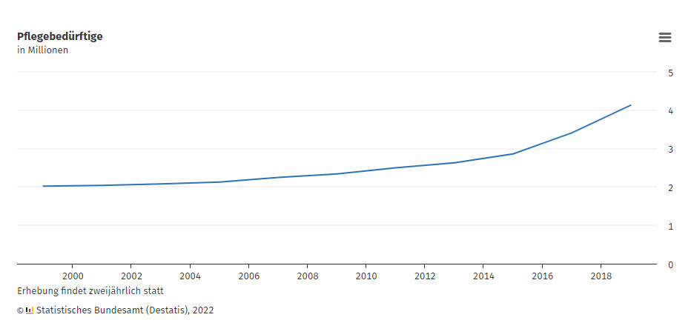
Pflege
Anstieg der Pflegefälle in Deutschland:
Anstieg der Pflegefälle durch Gentechnologie, Gerätemedizin und Pflegereform (2017)
Verdopplung der Pflegefälle von 2010 bis 2021

Slide 4
Pflege
Der Pflegebedürftigkeitsbegriff
Pflegebedürftig im Sinne des SGB XI sind Personen,
die gesundheitlich bedingte Beeinträchtigungen der Selbständigkeit oder der Fähigkeiten aufweisen und
deshalb der Hilfe durch andere bedürfen.
Es muss sich um Personen handeln, die
körperliche, kognitive oder psychische Beeinträchtigungen oder
gesundheitlich bedingte Belastungen oder Anforderungen nicht selbständig kompensieren oder bewältigen können.
Die Pflegebedürftigkeit muss auf Dauer, voraussichtlich für mindestens sechs Monate, und mit mindestens der in § 15 festgelegten Schwere bestehen.

Slide 5
Pflege
Wichtige Änderungen durch das Pflegestärkungsgesetz II
Aus ehemals drei Pflegestufen wurden fünf Pflegegrade. Dadurch sollten mehr Menschen Leistungen aus der Pflegepflichtversicherung erhalten.
Die Leistungen in der ambulanten und stationären Pflege haben sich zum Teil deutlich erhöht und verbessert.
Außerdem hat sich die Einstufung der Pflegebedürftigkeit geändert: Ausschlaggebend ist, wie selbständig der Antragsteller seinen Alltag bewältigen kann. Der Zeitaufwand der Pflege ist nicht mehr maßgeblich.

Slide 6
Pflege
Fünf einheitliche Pflegegrade in der Pflegeversicherung:
Pflegegrad 1: geringe Beeinträchtigungen
Pflegegrad 2: erhebliche Beeinträchtigungen
Pflegegrad 3: schwere Beeinträchtigungen
Pflegegrad 4: schwerste Beeinträchtigungen
Pflegegrad 5: schwerste Beeinträchtigungen mit besonderen Anforderungen an die pflegerische Versorgung
Das Vorliegen eines Pflegegrades ist Leistungsvoraussetzung in der Pflegeversicherung.

Slide 7
Pflege
Umwandlung der alten Pflegestufen in 5 Pflegegrade
  Pflegestufe 0 → Pflegegrad 1
  Pflegestufe 1 → Pflegegrad 2
  Pflegestufe 1 + eingeschränkte Alltagskompetenz → Pflegegrad 3
  Pflegestufe 2 → Pflegegrad 3
  Pflegestufe 2 + eingeschränkte Alltagskompetenz → Pflegegrad 4
  Pflegestufe 3 → Pflegegrad 4
  Pflegestufe 3 + eingeschränkte Alltagskompetenz → Pflegegrad 5
  Härtefall → Pflegegrad 5

Slide 8
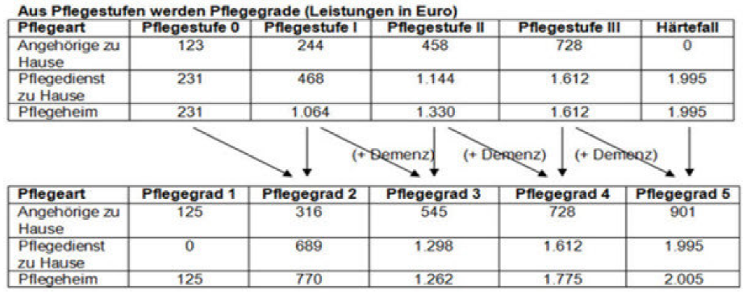
Pflege
  Leistungen nach Einführung der 5 Pflegegrade

Slide 9
Pflege
Wer stellt Pflegebedürftigkeit fest?
Der Medizinische Dienst der Krankenkassen MDK
Medicproof bei Privatversicherten

Slide 10
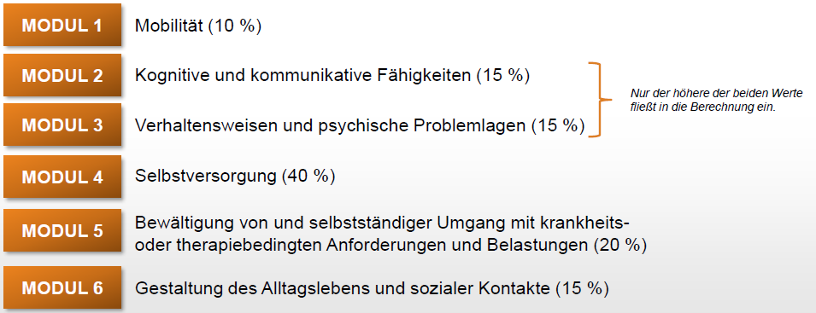
Pflege
Die unterschiedlich gewichteten 6 Module mit 64 Einzelkriterien

Slide 11
Pflege
Das Begutachtungsassessment
Pflegegrad | Punktewerte
1 | Ab 12,5 bis unter 27 Gesamtpunkte
2 | Ab 27 bis unter 47,5 Gesamtpunkte
3 | Ab 47,5 bis unter 70 Gesamtpunkte
4 | Ab 70 bis unter 90 Gesamtpunkte
5 | Ab 90 bis unter 100 Gesamtpunkte

Slide 12
Pflege
Wie wird der Pflegegrad ermittelt?
Die sechs Bereiche werden entsprechend ihrer Bedeutung für den Alltag unterschiedlich stark gewichtet: Selbstversorgung ist mit 40 Prozent deutlich wichtiger als Mobilität mit zehn Prozent. Der Gutachter vergibt für jedes Kriterium Punkte. Aus dem Gesamtpunktwert wird am Ende ein Pflegegrad von 1 bis 5 abgeleitet. Dieser ist umso höher, je stärker der Pflegebedürftige auf fremde Hilfe angewiesen ist.
Von einem Härtefall spricht man in der Pflege, wenn die Pflege und Versorgung (z.B. wegen schwerster Beeinträchtigung oder Krankheit im Endstadium) besonders aufwendig und intensiv sind. Seit 2017 ist die Härtefallregelung Teil des Pflegegrads 5.

Slide 13
Pflege
Leistungen bei Pflegegrad 1
Pflegeberatung
Beratung durch Pflegedienste in der Häuslichkeit
Zusätzliche Leistungen in Wohngruppen
Zum Verbrauch bestimmte Pflegehilfsmittel
Maßnahmen zur Verbesserung des Wohnumfeldes
Zusätzliche Betreuung in stationären Einrichtungen
Pflegekurse für Angehörige
Entlastungsbetrag für nachgewiesene Kosten der
  Kurzzeitpflege
  Teilstationäre Pflege
  Leistungen zugelassener Pflegedienste (im Sinne des § 36 SGB XI)
  Niedrigschwellige Betreuungs-und Entlastungsleistungen
Oder als Zuschuss zur vollstationären Unterbringung

Slide 14
Pflege
Leistungen bei Pflegegrad 2 bis 5
alle Leistungen des Pflegegrades 1
zusätzlich
Pflegegeld, Kombinationsleistungen, Pflegesachleistung
Stationäre Pflege
Verhinderungspflege
Kurzzeitpflege
Entlastungsbetrag für nachgewiesene Kosten der
  Kurzzeitpflege
  Teilstationäre Pflege
  Leistungen zugelassener Pflegedienste (nicht für körperbezogene Pflegemaßnahmen)
  Niedrigschwellige Betreuungs- und Entlastungsleistungen

Slide 15
Pflege
Ambulante Pflege
Bei selbst beschaffter, d.h. selbst organisierter Pflege, erhalten die Pflegenden ein sogenanntes Pflegegeld.
Pflegesachleistungen dienen der Finanzierung eines professionellen Pflegedienstes.
Pflegegrad | Pflegegeld Max. Leistung (pro Monat) | Pflegesachleistung Max. Leistung (pro Monat)
PG1 | 125 € (Entlastungsbetrag) | 125 € (Entlastungsbetrag)
PG2 | 316 € | 724 €
PG3 | 545 € | 1.363 €
PG4 | 728 € | 1.693 €
PG5 | 901 € | 2.095 €

Slide 16
Pflege
Stationäre Pflege
Bei vollstationärer Pflege (§ 43 SGB XI) werden die folgenden Leistungen erbracht:
Pflegegrad | Vollstationäre Pflege Max. Leistung (pro Monat)
PG1 | -
PG2 | 770 €
PG3 | 1.262 €
PG4 | 1.775 €
PG5 | 2.005 €

Slide 17
Pflege
Der einrichtungseinheitliche Eigenanteil (EEE)
Ab dem Pflegegrad 2 gilt bei stationärer Unterbringung:
Man zahlt den sogenannten einrichtungseinheitlichen Eigenanteil (EEE).
Jeder Heimbewohner zahlt - unabhängig vom Pflegegrad - den gleichen Anteil zu den Pflegekosten wie die anderen Heimbewohner auch und unabhängig vom Pflegegrad.
Wie hoch dieser Eigenanteil ist, ist jedoch von Heim zu Heim verschieden.

Slide 18

Pflege
Finanzielle Konsequenzen der Pflegebedürftigkeit
Finanzielle Situation im Pflegefall Pflegegrad 4
Durchschnittliche Kosten für die Pflegeeinrichtung 3.900 € (Pflegegrad 4)
Abzüglich Leistungen der gesetzlichen Pflegeversicherung max. 1.775 €
Zu zahlen aus Vermögen 2.125 € (z.B. aus Altersrente, Immobilien, usw.)
durchschnittliche Kosten für Pflegeheim
3.900 €
1.775 €
2.125 €
gesetzliche Leistungen
zu zahlende Differenz

Slide 19
Pflege
Finanzielle Konsequenzen der Pflegebedürftigkeit
Pflegebedürftigkeit frisst Vermögen
  die durchschnittliche Lebenserwartung eines Pflegebedürftigen beträgt ca. 6 bis 7 Jahre
  bei durchschnittlichen monatlichen Eigenanteilen von etwa 2.100 € in Pflegegrad 4 ergibt sich so leicht über die Jahre ein Betrag von über 176.000 €
  selbst für wohlhabende Rentner können sich damit schnell finanzielle Schwierigkeiten ergeben

Slide 20
Pflege
Beiträge in der sozialen Pflegeversicherung
  Beitragssatz: 3,05 % (West und Ost)
  Zusatzbeitrag für Kinderlose (zahlt Mitglied allein): 0,35 %
  Höchstbeitrag in der Pflegeversicherung monatlich: 147,54 €
  (max. Zuschuss des AG zur PVN = 50%)
  4.837,50 x 3,05% = 147,54
  Ergänzung: Die Pflegeversicherung wurde zum 01.01.95 mit einem Beitragssatz von 1% (bis JAG) eingeführt. Einen Zusatzbeitrag für Kinderlose gab es nicht.

Slide 21
Pflege
Seit Anfang 2020 müssen Kinder für ihre pflegebedürftigen Eltern nur noch dann Unterhalt zahlen,
wenn sie ein Jahresbruttoeinkommen von mehr als 100.000 Euro haben.
Diese Grenze hat das Angehörigen-Entlastungsgesetz gebracht, das zum 1. Januar 2020 in Kraft getreten ist.

Slide 22
Pflege
Argumente:
Zunächst zahlt der Pflegebedürftige und Ehepartner/ Ehepartnerin selbst, d.h. das vorhandene Vermögen wird aufgebraucht. Zunächst übernimmt das Sozialamt, aber…
Möchte ich später Sozialfall werden?
Soll etwas vererbt werden?
Wollen die Kinder ihre gesamten Vermögensverhältnisse offenlegen?
Schenkungen der letzten 10 Jahre werden rückgängig gemacht. (§528 BGB)
Angemessenheit der Heimunterbringung: Grundsätzlich ist die Auswahl des Pflegeheims Sache des pflegebedürftigen Elternteils oder dessen Betreuers. Die Kosten von Heimen mit gehobener Sonderausstattung können jedoch nicht als Bedarf angesehen werden. Das unterhaltspflichtige Kind sollte in dem Fall darlegen, dass ein Pflegeplatz in einer kostengünstigeren Einrichtung zur Verfügung steht und diese in einer zumutbaren örtlichen Entfernung zum sozialen Umfeld des Pflegebedürftigen liegt. => Konfliktpotential

Slide 23
Pflege
Verwertung der selbst bewohnten Immobilie des Bedürftigen
Das Sozialamt kann die unmittelbare Verwertung der Immobilie nicht verlangen, wenn der Einsatz einer vormals als Familienimmobilie genutzten Wohnung eine unbillige Härte darstellt. Das ist dann der Fall, wenn beispielsweise der Ehegatte die Immobilie noch bewohnt oder eine andere Person das Wohnrecht hat (sogenanntes Nießbrauchsrecht). In diesem Fall wird die Sozialhilfe als Darlehen geleistet. Zur Sicherung des Darlehens verlangt das Sozialamt eine Sicherung des Rückzahlungsanspruchs beispielsweise durch eine Hypothek.

Slide 24
Pflege
Im Juni 2021 ist die neue Pflegreform vom Bundestag beschlossen worden.
Die Reform beinhaltet:
Zuschüsse zu den Pflegekosten im Heim
Kurzzeitpflegebetrag und Pflegesachleistungen werden angehoben
Übergangspflege im Krankenhaus
Einige Ansprüche gelten nun über den Tod hinaus
Mehr Hinweise auf Beratungsmöglichkeiten
Vereinfachte Versorgung mit Hilfsmitteln
Umwandlung von Pflegesachleistungen auch ohne Antrag möglich
Um im Rahmen einer Pflegeergänzungsabsicherung zu beraten, sind für uns die beiden ersten Leistungen relevant.

Slide 25
Pflege
Pflegebedürftige, die in vollstationären Einrichtungen leben, erhalten ab 1. Januar 2022 einen "Leistungszuschlag" auf die Pflegekosten und die Ausbildungskosten.
Um die finanzielle Belastung der pflegebedürftigen Menschen abzumildern, wird für die Pflegegrade 2 bis 5 ab 01.01.2022 ein Leistungszuschlag zu den Pflege- und Ausbildungskosten gewährt und der Eigenanteil an den Pflege- und Ausbildungskosten schrittweise verringert.
Die Kosten für Unterkunft, Verpflegung und Investitionen werden nach wie vor nicht bezuschusst.
Die Höhe der Zuschüsse richtet sich nach dem Zeitraum, in dem Leistungen der vollstationären Pflege bezogen werden.

Slide 26
Pflege
Für Heimbewohner mit Pflegegrad 2-5 beträgt der Leistungszuschlag:
5% des Eigenanteils an den Pflegekosten innerhalb des ersten Jahres
25% des Eigenanteils an den Pflegekosten wenn sie mehr als 12 Monate,
45% des Eigenanteils an den Pflegekosten wenn sie mehr als 24 Monate und
70% des Eigenanteils an den Pflegekosten wenn sie mehr als 36 Monate in einem Pflegeheim leben.
Pflegebedürftige Personen mit Pflegegrad 1 haben keinen Anspruch auf den neuen Zuschuss.

Slide 27
Pflege
Die Heimplatzkosten setzen sich aus mehreren Bestandteilen zusammen:
den Pflegekosten
den Ausbildungskosten
den Investitionskosten
den Kosten für Unterkunft und Pflege
Der gewährte Leistungszuschlag bezieht sich also lediglich auf die Pflegekosten und die Ausbildungskosten. Es bleibt abzuwarten, inwieweit der Leistungszuschlag zu einer tatsächlichen Entlastung führt.
Schließlich ist ab dem kommenden Jahr mit steigenden Personalkosten für Pflegekräfte durch die Tarifbindung von Pflegeeinrichtungen zu rechnen.
Es ist damit zu rechnen, dass die Entlastungen so gering ausfallen, dass bereits in zwei Jahren wieder das heutige Durchschnittsniveau der Eigenanteile von über 2.100 Euro erreicht sein wird.

Slide 28
Pflege
Außerdem werden Kurzzeitpflegebetrag und Pflegesachleistungen angehoben.
Pflegesachleistungen werden um 5 Prozent erhöht:
Pflegegrad 2: ab 1. Januar 2022 724 Euro statt bisher 689 Euro
Pflegegrad 3: ab 1. Januar 2022 1363 Euro statt bisher 1298 Euro
Pflegegrad 4: ab 1. Januar 2022 1693 Euro statt bisher 1612 Euro
Pflegegrad 5: ab 1. Januar 2022 2095 Euro statt bisher 1995 Euro
Die Leistungen der Kurzzeitpflege steigen um 10 Prozent von 1612 Euro pro Kalenderjahr auf 1774 Euro pro Kalenderjahr. Um die Anhebung zu erhalten, müssen pflegebedürftige Menschen keinen separaten Antrag stellen.

Slide 29
Pflege
Fazit:
Die Pflegereform kann zu einer kurzzeitigen Entlastung führen. Da aber die Pflegekosten insbesondere die Lohnkosten weiter steigen werden, ist dieser Effekt nur vorübergehend. Eine private Pflegeergänzungsabsicherung ist dringend erforderlich.

